Slide 1
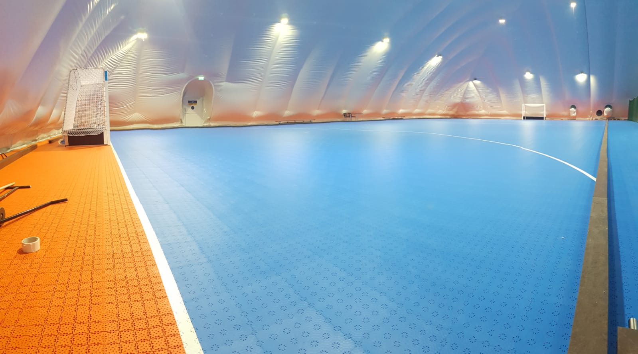
Zaalhockey voor beginners
En een beetje meer!
Ton van Hekezen
Nov 2024

Slide 2
Welke sport lijkt het meest op zaalhockey (tactisch)
Zaalvoetbal
Handbal
Waterpolo
https://youtu.be/m5xPF05g4qE?si=JZdrgnGJEHqqYkHu

Slide 3
Grootste verschil zaal – veld
Balk
Keeper (1 v/d 6 ipv 1 v/d 11)
Bal moet laag blijven
Je kunt niet door een speler passen (mits goed verdedigd, stick van tegenstander 100% op de grond)
Stoppen is technisch “anders”

Slide 4
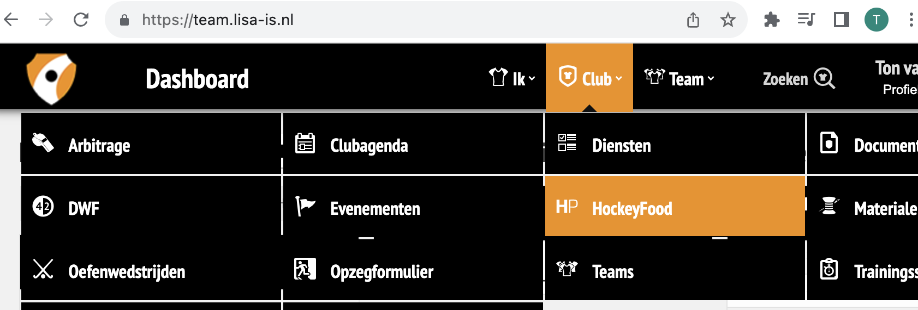
Vooraf
Kijk ook de filmpjes van Hockey Food Inloggen via hckrommerijn.nl en
helemaal naar beneden scrollen
Notes:
Theepot
IJsberen
Put

Slide 5
Andere verschillen
Wat is het moeilijkst?
Stoppen! Vraag de trainer om het veel te oefenen
Wat is de belangrijkste aanvaller?
Linksachter! Linksachter mag af en toe mee opkomen en is extra kracht links op kop cirkel (geen rechtsbuiten die de mandekking houdt….)

Slide 6
Aanvallen in 1 sheet
Overspelen, overspelen, overspelen (overspelen altijd sneller dan rennen)
Linksachter en rechtsachter mogen 4 – 8 x op en neer spelen (mits techniek voldoende is om snel te pushen en goed te stoppen)
Net zolang tot “het gat” er is
Laatste actie is eenvoudige schuif in de goal
Denk aan de handballers
https://www.youtube.com/watch?v=bNkLtso4bq8&t=1132s

Slide 7
Voorbeeld aanvalpatroon
M
LV
LA
K
RA
RV
LA en RA passen hard op en neer tot tegenstanders moe zijn
Midden probeert mee te rennen, af en toe wachten
LV en RV vrijlopen in cirkels of door te switchen
Zie oa. https://youtu.be/T6rvL0QSdbs?si=uvmWMQLM1pY1rO9-&t=81s

Slide 8
1 op 1 verdedigen in 1 sheet
1 op 1 verdedigen aan de balk: stick op de grond
Hoe doe je dit bij de linkerbalk?
Links en rechts hetzelfde!

Slide 9
Opstelling verdedigend
M
M
LA
LA
LV
K
RV
K
mandekking voor iedereen (ook LV / RV)
RA
zonedekking
RA
Centrum dicht, balken vrij
Rest mandekking ! (ACHTER DE MAN)
https://www.youtube.com/live/bNkLtso4bq8?si=7t_UJSbf1ph__-Uw&t=2829

Slide 10
Als schutter zelf stopt dan aangeven van rechts!c
Strafcorner aanvallend rechts => schutter stopt zelf
A
K
2
1
1
4
2
3
Notes:
Rode variant of zwarte variant
Pass naar 4 is lastig, daar komen alle verdedigers vandaan.
Pass terug naar aangever A kan wel goed, hij alle ruimte (tip in of zo)

Slide 11
Bij aparte stopper en schutter dan aangeven van links!
Strafcorner aanvallend Links => aparte stopper en schutter
A
K
3
1
2
2
3
2
1
4
Variant 2 is geschikt bij uitlopende keeper, technisch lastig om snel te doen

Slide 12
Strafcorner verdedigend bal op links => schutter stopt zelf
3
4
2
1
2
1
Keeper min. 2 m naar voren,
nr 3 achter keeper langs (lef!)
nr 4 in goal
A
K
1
2
3
4
5
Keeper uitlopen of niet (kan beiden),
afh van kwaliteit afschuif en snelheid keeper

Slide 13
Strafcorner verdedigend Bal rechts=> aparte stopper en schutter
4
1
2
3
2
5
2
1
K
A
4
3
Keeper min. 2 m naar voren,
Nr 1 en 3 achter keeper langs (lef!)
nr 4 in goal
Keeper uitlopen of niet (kan beiden),
afh van kwaliteit afschuif en snelheid keeper

Slide 14
Basissysteem: Dobbelsteen 5
LV
LA
LA
M
K
K
RV
RA

Slide 15
Variant: Huis !
LA
M
LA
LV
K
K
RV
RA

Slide 16
Variant 2: Omgekeerd huis (boot)
M
LV
LA
K
K
RV
RA

Slide 17
Wat als tegenstander…..?
…. huis speelt ?
Dan doe je zelf omgekeerd huis (boot)
… omgekeerd huis (boot) speelt?
Dan ga je zelf huis spelen
Hoe het simpel !
Meerdere systemen mixen vergt veel oefenen (die trainingstijd is echter heel beperkt)
Creativiteit in loopbewegingen mss wel belangrijker dan een systeem.

Slide 18
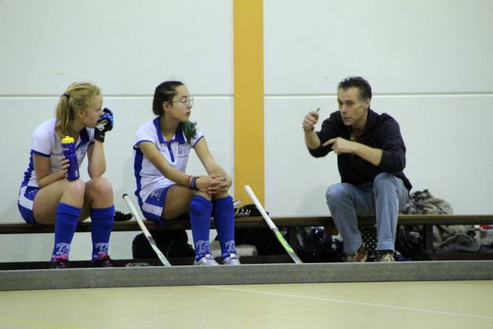
Zaalhockey ideaal als coach
Door spelerswissel
altijd kans om
individuele speler
goed te bereiken
Niet te veel vertellen als coach
Beetje bij beetje, kijk naar de lange termijn
In de rust en voor de wedstrijd maar 2 punten bespreken…
Notes:
Theepot
IJsberen
Put

Slide 19
Succes!
Hockey leer je in jaren
Niet in weken
En coachen ook!
Notes:
Theepot
IJsberen
Put

Slide 20
Sheets zonder beweging (voor PDF /uitprinten):

Slide 21
Strafcorner verdedigend rechts => schutter stopt zelf
5
3
4
2
1
2
1
1
2
K
3
Keeper min. 2 m naar voren,
nr 3 achter keeper langs (lef!)
nr 4 in goal
A
K
1
2
4
4
5
3
Keeper uitlopen of niet (kan beiden),
afh van kwaliteit afschuif en snelheid keeper

Slide 22
Strafcorner verdedigend Links=> aparte stopper en schutter
4
1
2
3
2
K
K
4
A
5
2
1
K
4
3
Keeper min. 2 m naar voren,
Nr 1 en 3 achter keeper langs (lef!)
nr 4 in goal

